Slide 1
第 5 章 纠错编码

Slide 2
5.1 概述
作用
  提高信息传输时的抗干扰能力
目的
  增加信息传输的可靠性
手段
  增加信息冗余度
名称
  信道码、数据传输码、差错控制码

Slide 3

5.1 概述
信道编码器在通信系统中的位置
信源
信源编码
加密
信道编码
信宿
信源译码
解密
信道译码

Slide 4
5.1 概述
分类
分组码
非线性码
抗随机差错码
抗突发差错码
树码
线性码
检错码
纠错码
代数码
几何码
组合码
线性分组码——群码
线性树码——卷积码

Slide 5
5.2 信道译码准则
最小差错概率准则
理想译码器，依赖于输入概率分布。
最大似然准则
实用译码准则，与最小差错概率准则等价。

Slide 6
5.3 码例
信道编译码方法的最初范例。
基本思路
  将码字分成两段
用模二和对二元分组码进行一致性校验。
奇偶校验码
  只有一个校验位的汉明码。
二元分组码信息位
校验位
奇校验、偶校验。

Slide 7
5.3 码例
例
奇校验
DES算法
1 1 0 0 1 0 1
1
偶校验
1 1 0 0 1 0 1
0

Slide 8
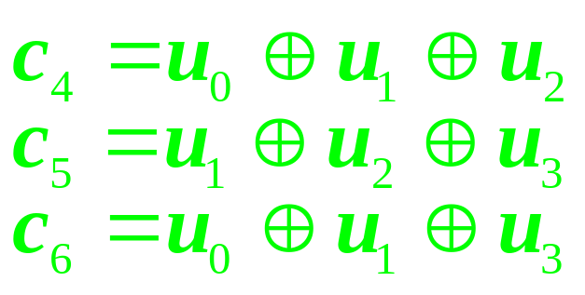
5.3 码例
多个校验位的汉明码
  每个校验位是部分或全部信息位按模二和规则确定。
例
N=7，k=4
u₀
u₁
u₂
u₃
c₄
c₅
c₆
c₀
c₁
c₂
c₃
c₄
c₅
c₆

Slide 9
5.3 码例
1
1
0
1
0
0
1
可以纠正一个错误。
译码
- 验证校验位
- 错误位取反

Slide 10
5.4 线性分组码
同时具有线性特性和分组特性
  把符号同时看成是运算的数
  引入模2算术
二元有限域
  有限个元素的集合，定义两种运算——加和乘
  加法有零元，乘法有幺元
  有加逆元和乘逆元
  加、乘满足结合律和交换律，加和乘满足分配律

Slide 11
5.4 线性分组码
加法 a+b
不可约多项式
乘法 ab=c

Slide 12
5.4 线性分组码
线性分组码的基本参数
码 长： n
信息位长： k
码 字 数：M
监督位长：r
最小码距：d_{min}
例
重复码
0
0
0
1
1
1

Slide 13
5.4 线性分组码
例
（4，3）偶校验码
例
奇校验码？
例
0
1
0
1
1
恒比码？
1
1
0
0
1

Slide 14
5.4 线性分组码
衡量码的重要指标
汉明重量（码重）
码字中非零码元的数目。
例
1 | 0 | 1 | 1 | 0 | 1 | 0 | 1
汉明重量（码重）=

Slide 15
5.4 线性分组码
汉明距离（码距）
两个码字中相应码元取不同数值的码元数。
例
1 | 0 | 1 | 1 | 0 | 1 | 0 | 1
1 | 1 | 0 | 1 | 0 | 0 | 1 | 1
汉明距离（码距）=

Slide 16
5.4 线性分组码
最小汉明距离（最小码距）
同一码所有汉明距离中最小的一个。
例
（4，3）偶校验码
0000
1001
0011
1010
0101
1100
0110
1111
最小汉明距离（最小码距）=

Slide 17
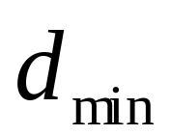
5.4 线性分组码
检错和纠错能力
最小汉明距离 （最小码距d）：任意两码字之间的汉明距离的最小值
1
检错l=dmin-1
2
纠错t=[（dmin-1）/2]
3
l+t<= dmin-1, t<l

Slide 18
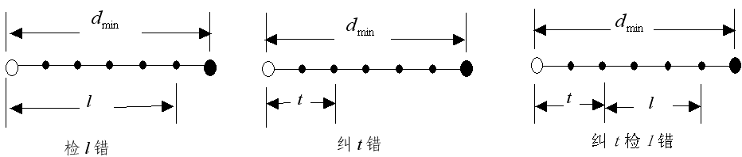
5.4 线性分组码
检、纠错能力图示

Slide 19
5.4 线性分组码
000
010
001
011
100
110
101
111
检、纠错能力图示

Slide 20
5.4 线性分组码
汉明码简介
码 长： n=2^r-1
信息位长： k=n-r=2^r-r-1
码 字 数：M=2^k
监督位长：r=n-k
最小码距：d_{min}=3
纠错能力：t=1

Slide 21

5.4 线性分组码
线性分组码编码
信息矢量
生成矩阵

Slide 22

5.4 线性分组码
一致校验方程组
校验矩阵

Slide 23
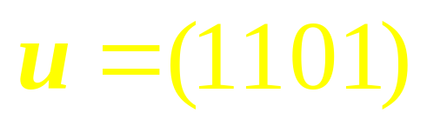

5.4 线性分组码
例
编码：

Slide 24
5.4 线性分组码
译码（无差错）：

Slide 25
5.4 线性分组码
译码（有差错）：
接收矢量
伴随式
S可以指示差错的存在

Slide 26
5.4 线性分组码
例

Slide 27
5.4 线性分组码
伴随式s₀s₁s₂ | 错误位置 | 错误图样
101 | z₀ | 1000000
111 | z₁ | 0100000
110 | z₂ | 0010000
011 | z₃ | 0001000
100 | z₄ | 0000100
010 | z₅ | 0000010
001 | z₆ | 0000001

Slide 28
5.4 线性分组码
译码步骤：
1
计算伴随式，构造伴随式-差错图案表（s，e）；
2
对接收向量计算伴随式；
3
查（s，e）表得e；
4
纠错。

Slide 29
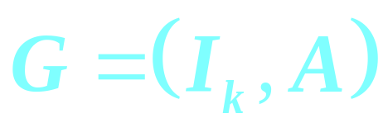
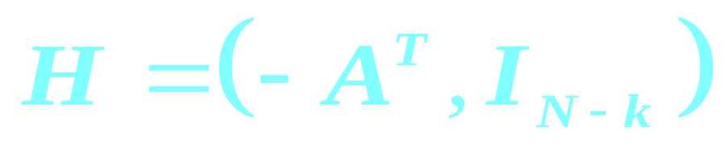
5.4 线性分组码
码长为N，信息位长度为k的分组码称为(N，k)码。
系统码
线性(N，k)码生成矩阵G具有形式
由此产生的码称为系统码。系统码的一致监督矩阵具有形式
二元有限域上的 -A^{T}=A^{T}

Slide 30
5.4 线性分组码
线性分组码的性质
零向量 是一个码字，称为零码字
两码字之和或差仍是一个码字
线性性
在码的所有码字上减去任一特定的码字，结果仍是这同一码的全部码字。
对称性
二元有限域上最小码距 最小码重。

Slide 31
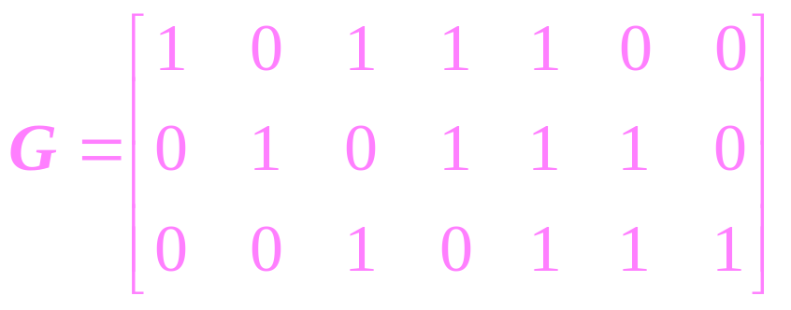
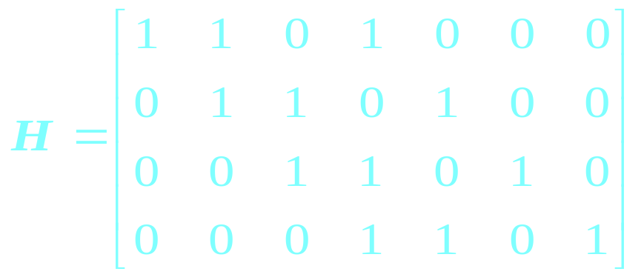
5.5 线性循环码
汉明码的对偶码
线性循环码
例

Slide 32
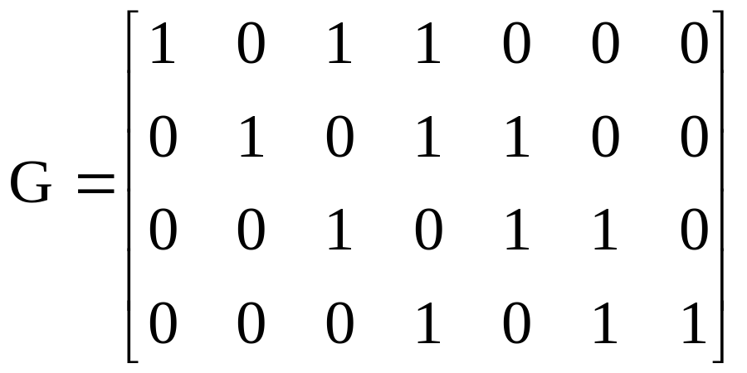
5.5 线性循环码
（1）
（3）
（4）
（2）
（4）

Slide 33
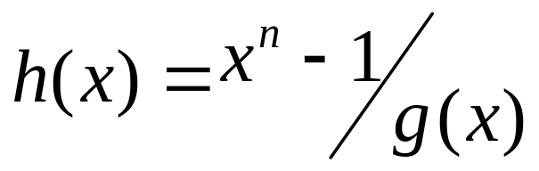
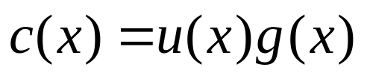
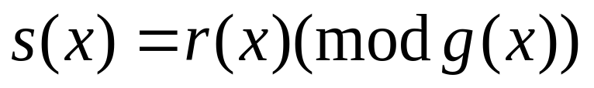
5.5 线性循环码
循环码的多项式描述 g(x)
一致校验多项式
编码
译码

Slide 34
5.5.1 循环码的多项式描述
更好的设计和实现线性分组码的方法是引入特定的数学结构来界定某一类线性分组码。循环码即是采用循环移位特性界定的一类线性分组码。

Slide 36
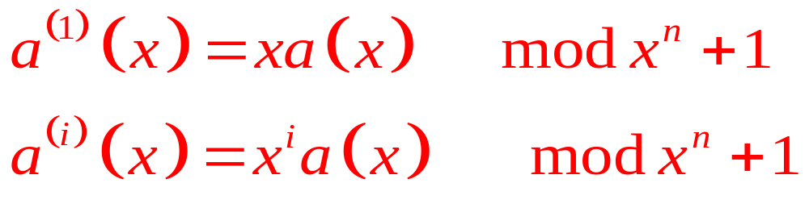



Slide 37
定义 如果一个线性分组码的任意一个码字c(n元组)都是另外一个码字c’
的循环移位,称此线性分组码为一个循环码.
将循环码的码字用多项式c(x)，称为码多项式（简称码式）表示后，循环码集合表示C(x),

Slide 38
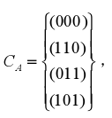
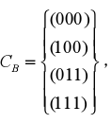
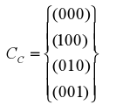
例 5.3.2 如下确定的C_{A}是线性循环码，C_{B}是非循环的线性分组码，C_{C}是非线性的循环码。
， ，

Slide 39
定理： （n,k）循环码C( x)中存在唯一的一个
非零的，首一的和最低次为r（r<n）的码
多项式g(x)满足：
g(x)=x^{r}+gr-1x^{r-1}+….+g₁X+g0
g0≠0
r=n-k
并且c(x)是码式当且仅当c(x)是g(x)的倍式

Slide 40
定义 由上述定理确定的码式g(x)称为循环码(n,k)的生成多项式.
循环码由生成多项式的倍式组成
因此(n,k)循环码的构造是如何构造生成多项式g(x)。

Slide 41

定理：
g(x)是（n,k）循环码的生成多项式，
当且仅当g(x)是x^{n}-1的r=n-k次因式。

Slide 42



Slide 43




Slide 44

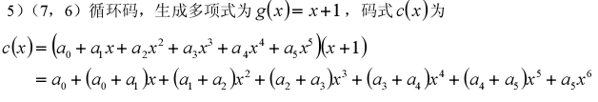

Slide 45
5.3.2循环码的生成矩阵和校验矩阵
(n,k)循环码的生成矩阵为

Slide 46
(n,k)循环码的校验矩阵为

Slide 47
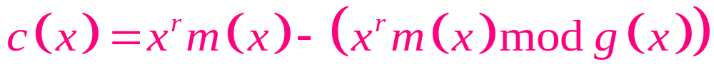
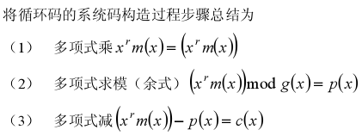
5.3.3 系统循环码
循环码的系统码码式为

Slide 48
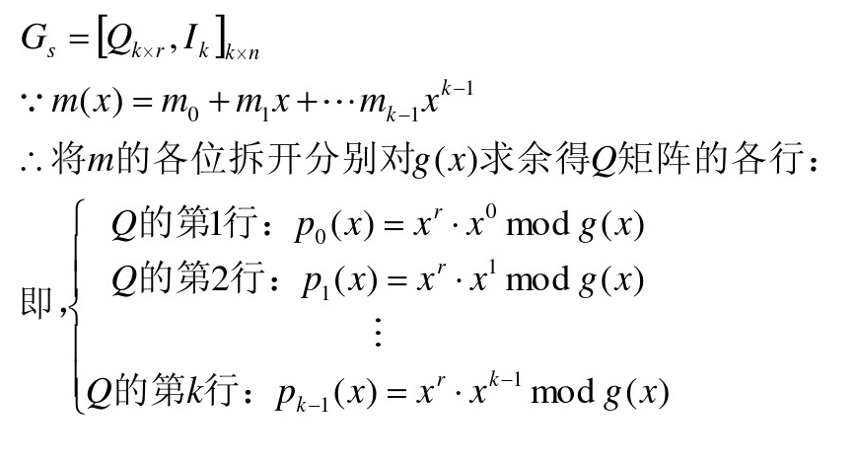
求系统循环码的生成矩阵的方法
第一种方法：有g(x)->G->初等行变换->Gs
第二种方法：

Slide 49
